Slide 1
印度見聞
根據Todd郵件中的照片編制
2012.06.24.
SL編輯

Slide 2
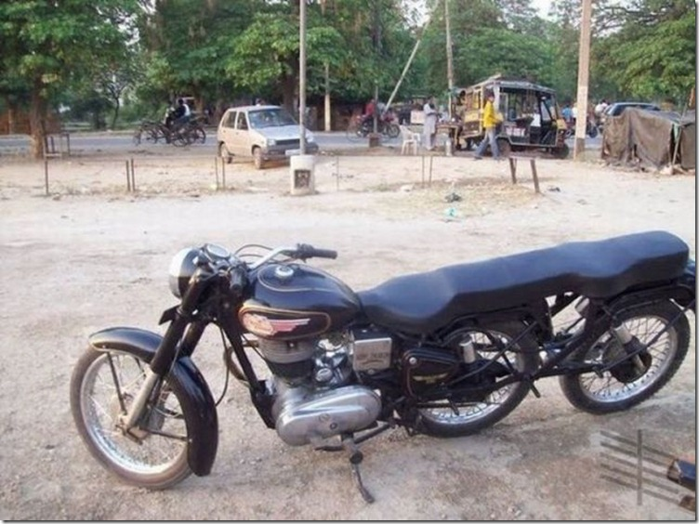
卡迪拉克

Slide 3
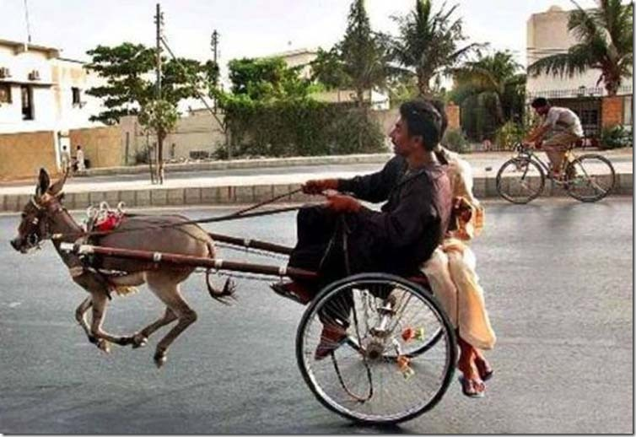
兩輪驢車

Slide 4
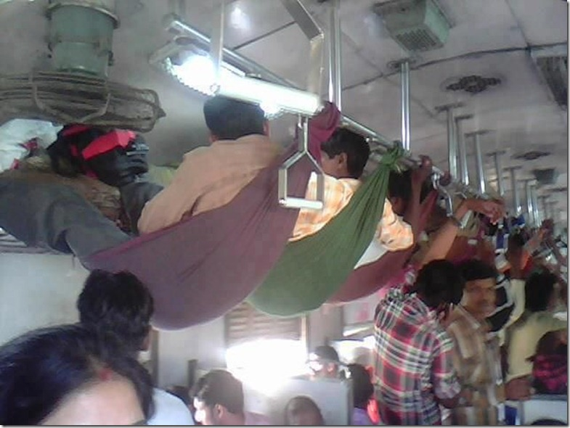
吊床，非常有創意

Slide 5
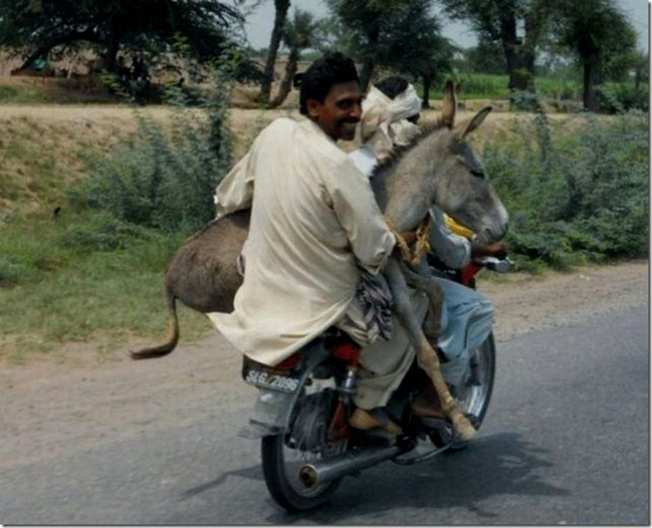
不容易的！不信你試試。

Slide 6
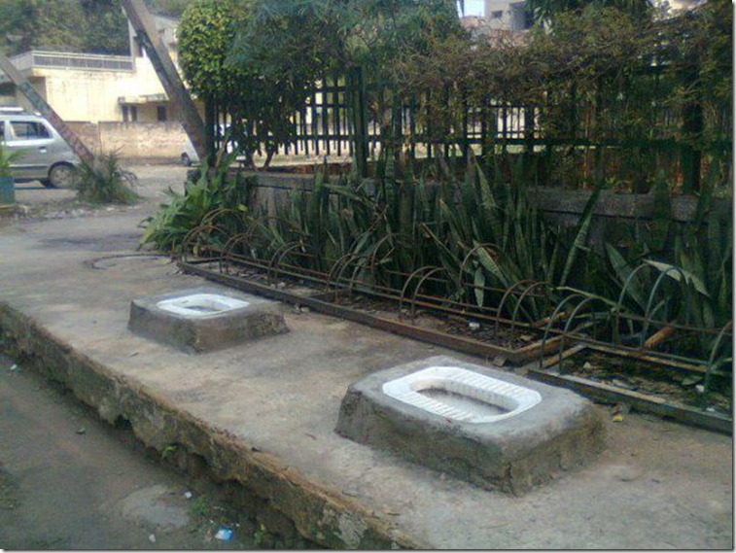
隨時收集

Slide 7
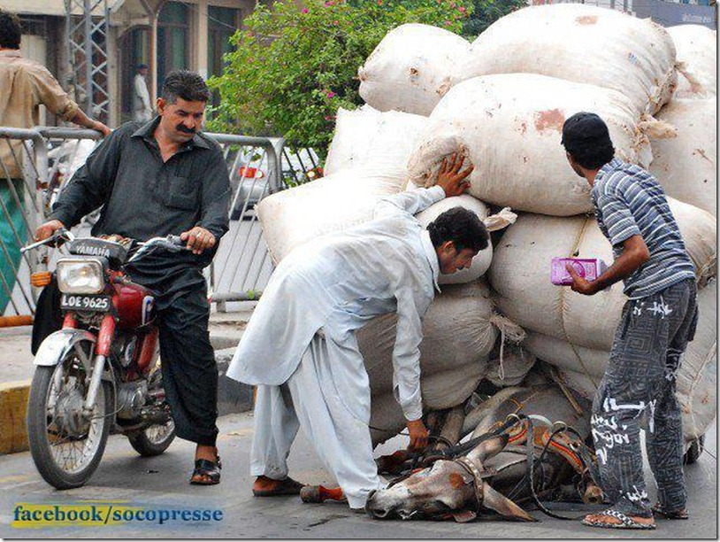
啊呀！壓死驢子啦。

Slide 8
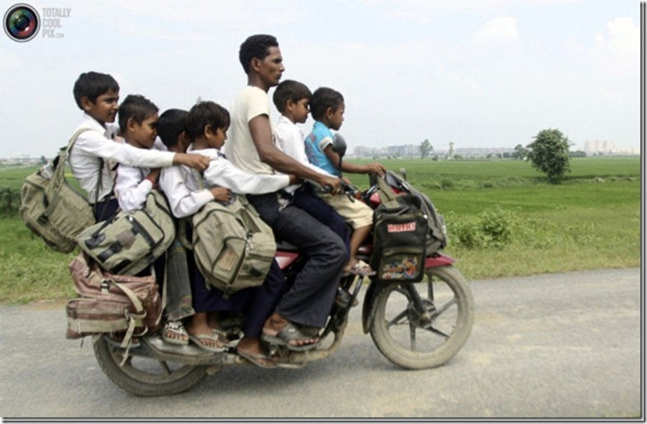
上學

Slide 9
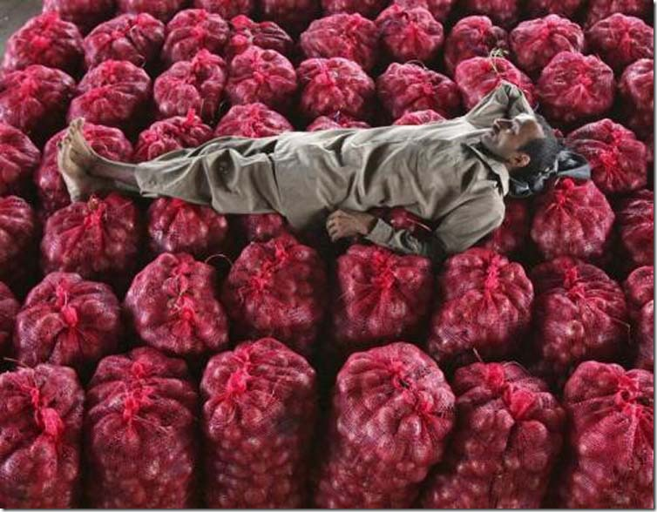
豐收

Slide 10
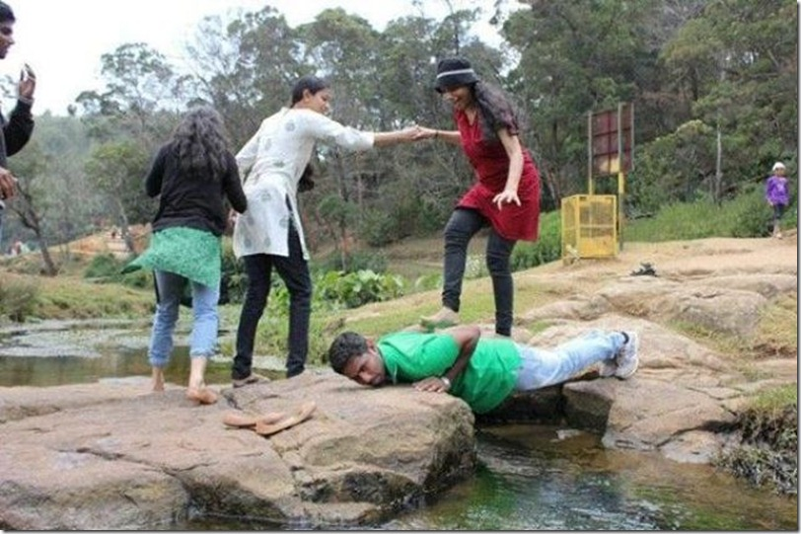
紳士風度

Slide 11
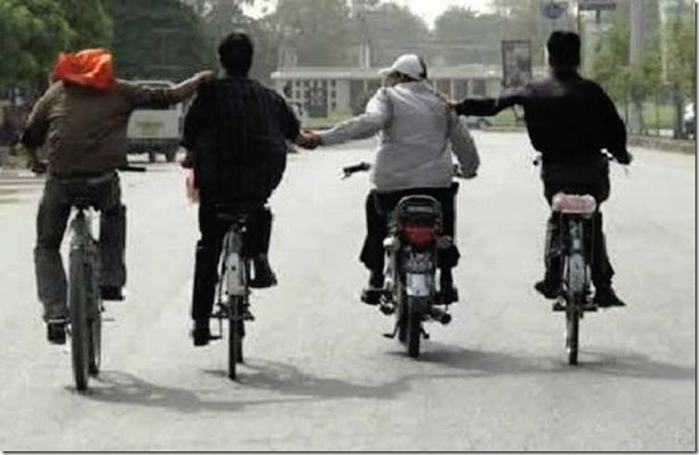
順風車

Slide 12
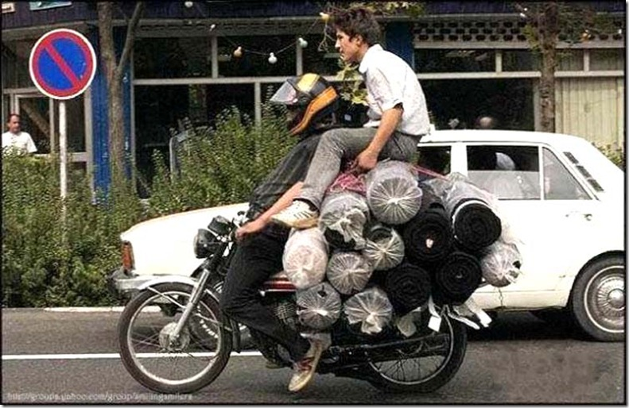

Slide 13
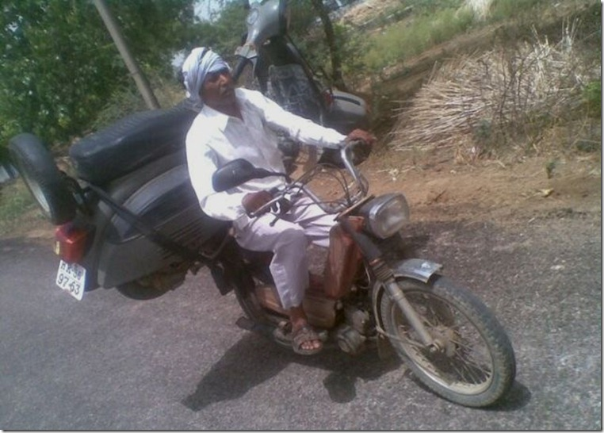

Slide 14
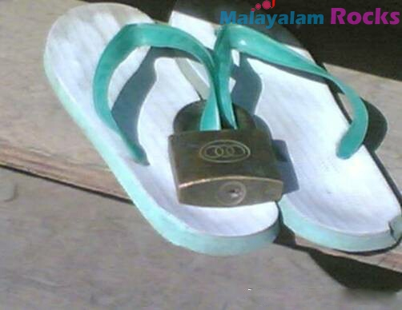
連鎖帶走

Slide 15
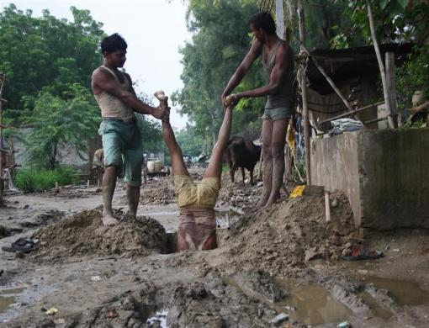
黑社會？高效挖土？

Slide 16
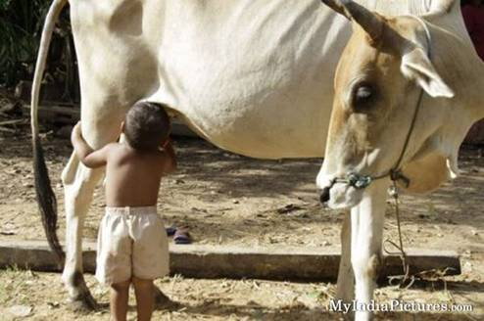
蒙牛

Slide 17
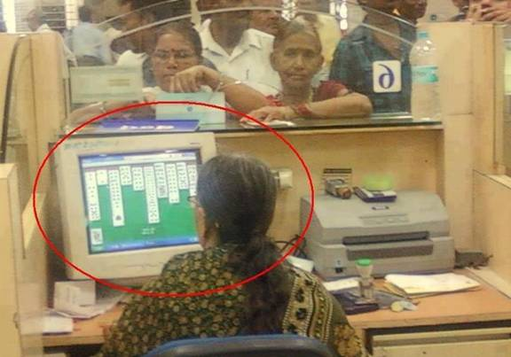
印度人民修養好

Slide 18
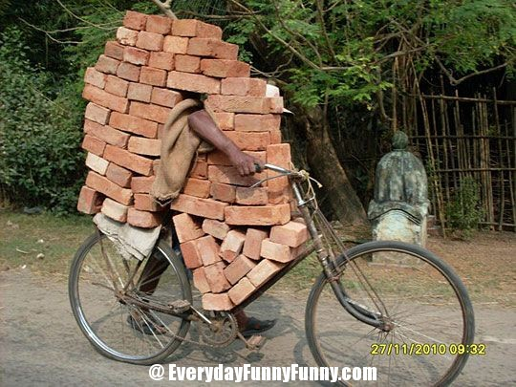
推不容易，裝也難！

Slide 19
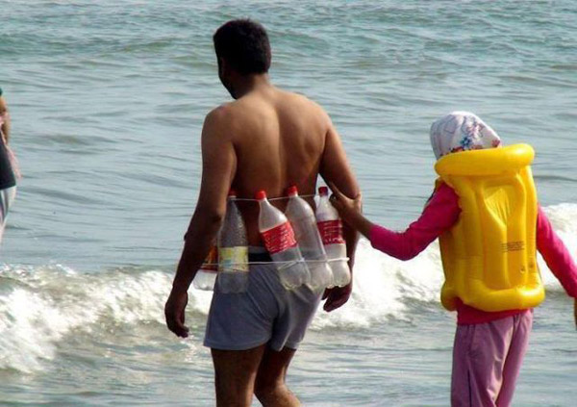
救生衣

Slide 20
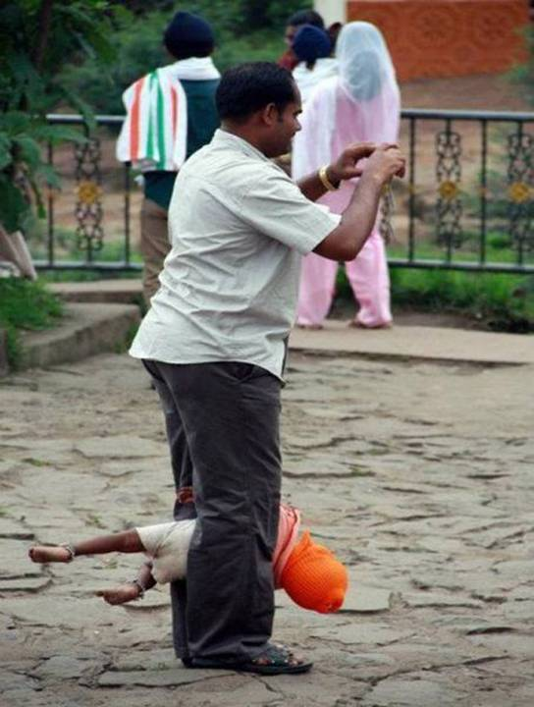
臨時措施

Slide 21
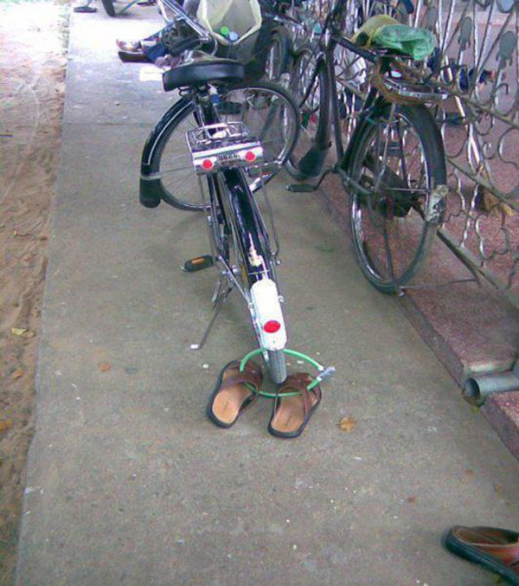
想 偷 車 ？
不 容 易 ！

Slide 22
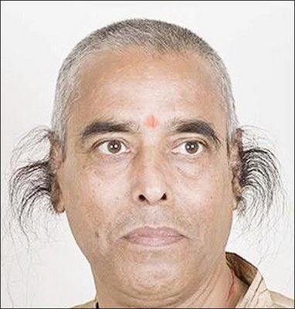

Slide 23
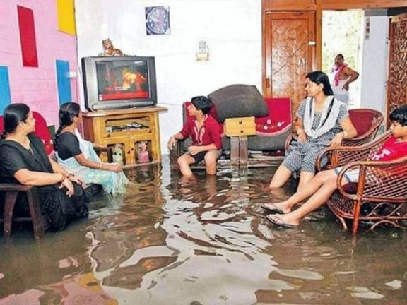
幸虧電視機安然無恙

Slide 24
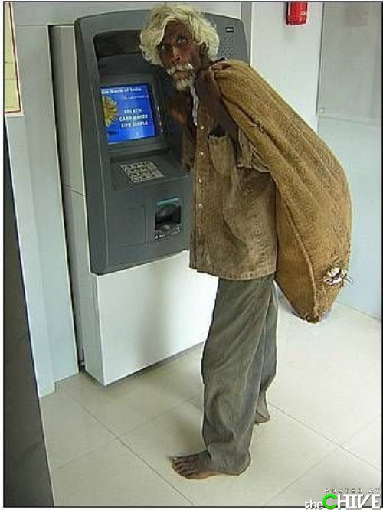

Slide 25
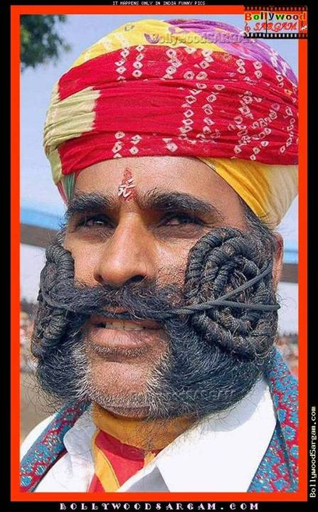
盤根錯節

Slide 26
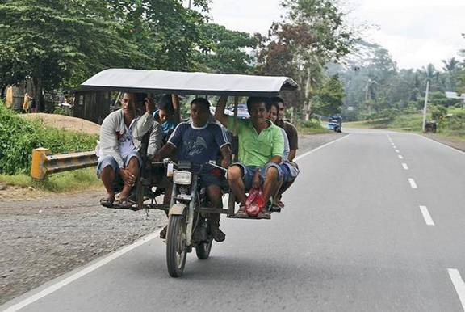
平衡術

Slide 27
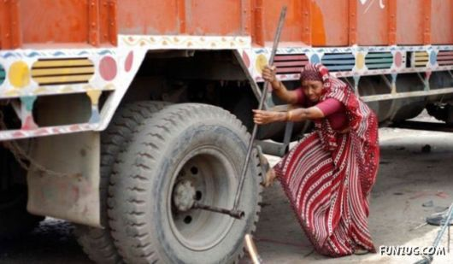
槓桿原理

Slide 28
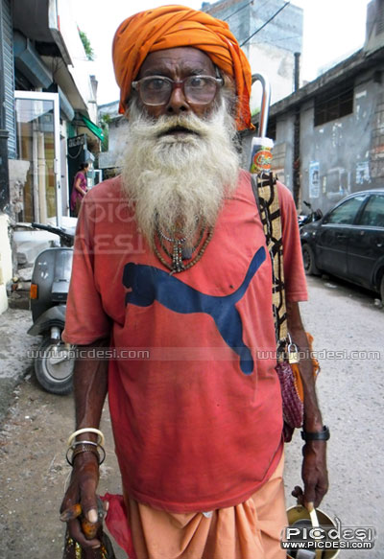

Slide 29
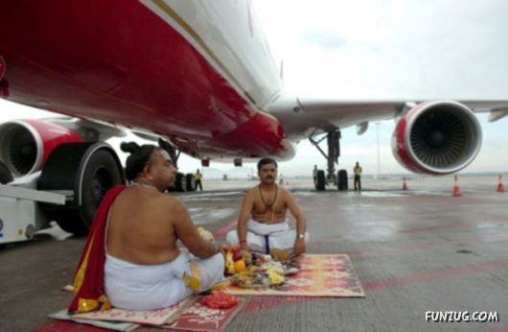
飛機餐

Slide 30
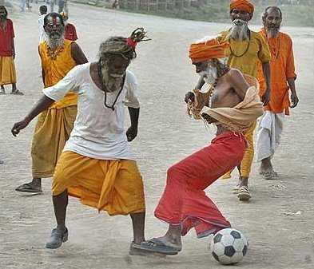

Slide 31
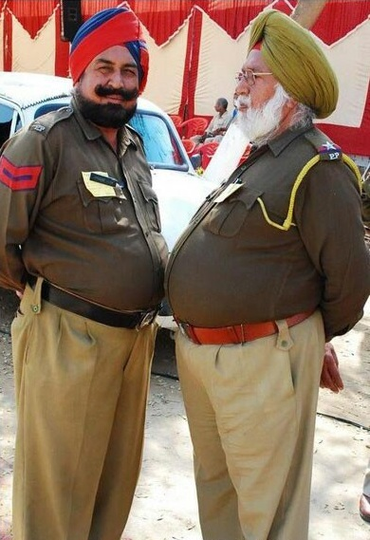
頂肚暢談

Slide 32
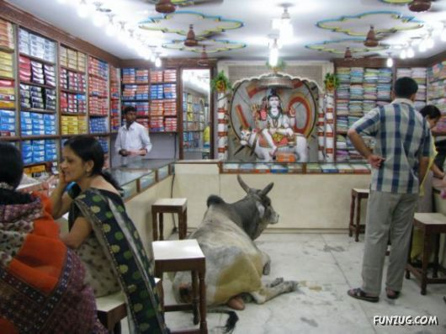
習以為常

Slide 33
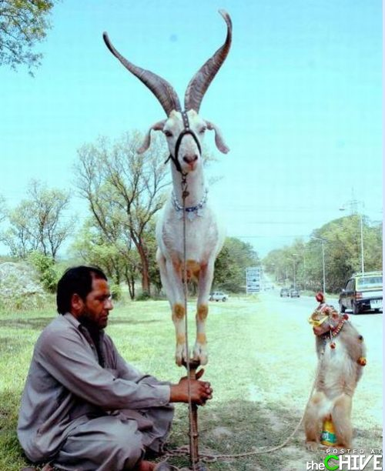
訓練猴羊

Slide 34
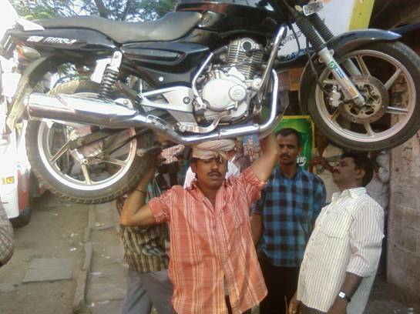
頂比推省力

Slide 35
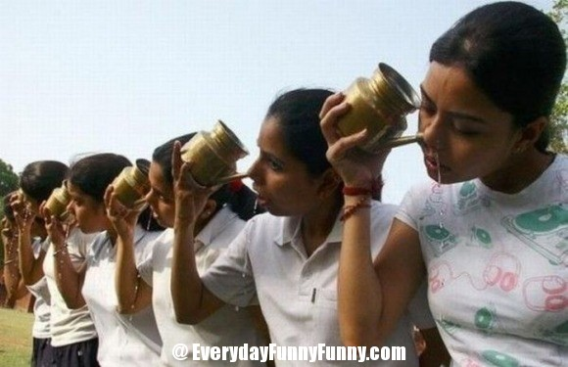
右空進、左孔出

Slide 36
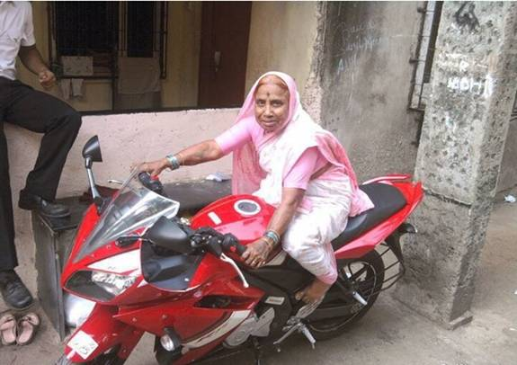

Slide 37
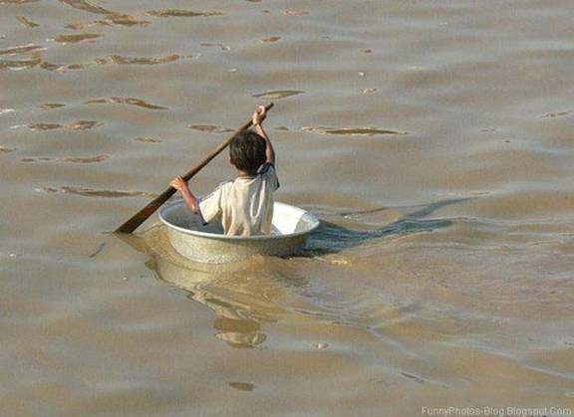
去外婆家

Slide 38
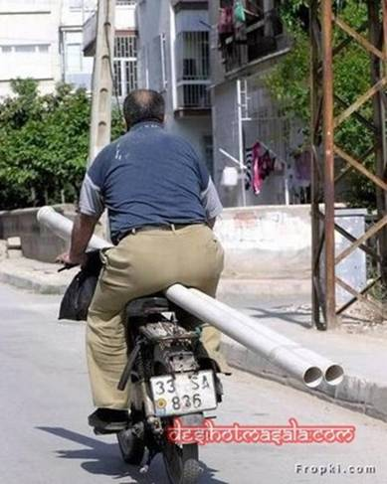
沒有辦法的辦法

Slide 39
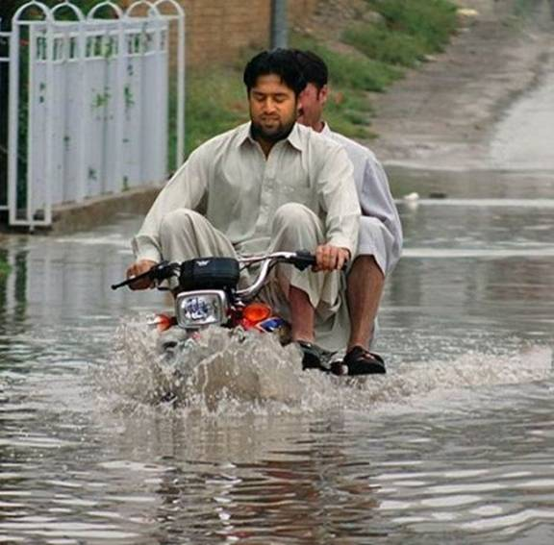
雨季，一定要水陸兩用車。

Slide 40
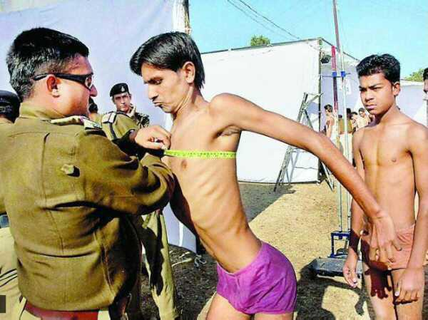
體檢

Slide 41
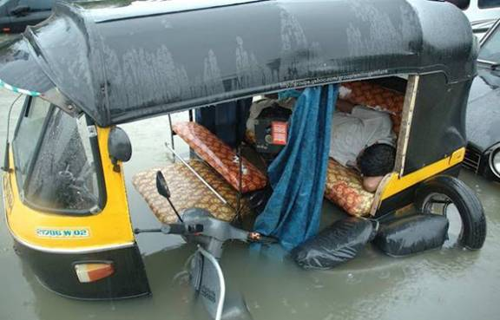
反正沒生意

Slide 42
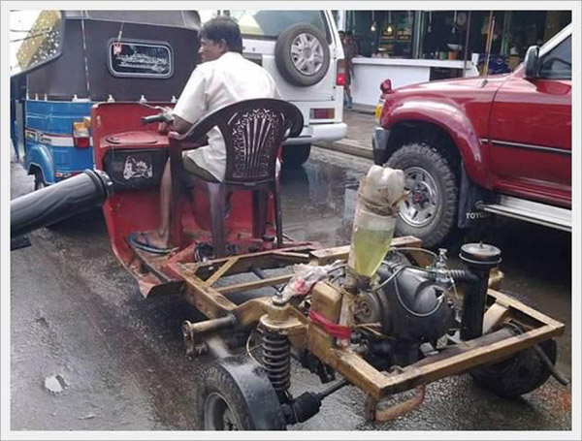
油瓶車

Slide 43
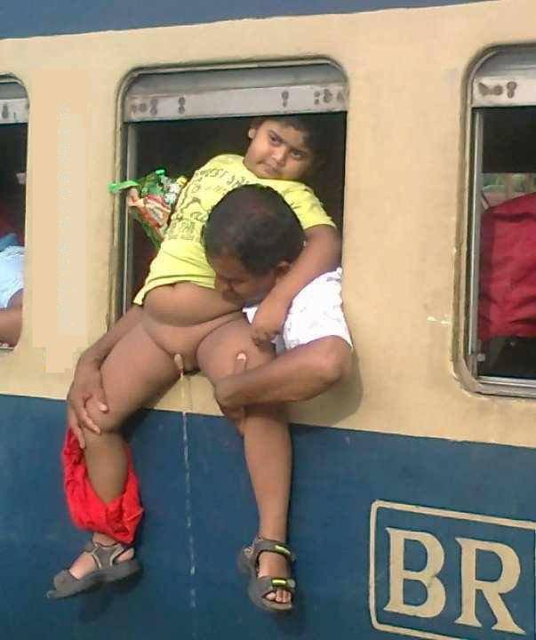
保持車廂衛生

Slide 44
全是印度拍的？ 巴基斯坦、孟加拉也會這樣 吧？
再 見 ！

Slide 45



Accede a la sección que desees desde aquí:
Propia Creación
De la Red
Dedicatorias | Fechas Especiales | Graciosos
Historia y Arte | Lugares | Musicales
Naturaleza y Ciencias | Política | Reflexión
Religiosos | Románticos | Salud
Dedicatorias | Fechas Especiales | Graciosos
Historia y Arte | Lugares | Musicales
Naturaleza y Ciencias | Política | Reflexión
Religiosos | Románticos | Salud
Si deseas recibir pps periódicamente en tu correo electrónico subscríbete aquí:

